Slide 1
CAMBIOS ENTORNO EMPRESARIAL
LUIS ALFONSO RIVERA VACA

Slide 2
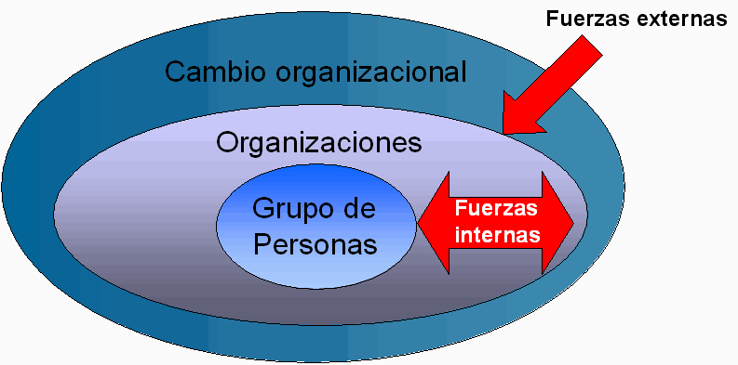
Los profundos cambios de entorno de muchas empresas y sectores fuerzan a las empresas a revisar sus estrategias y redefinir su gestión. Los cambios tecnológicos, sociales, culturales, económicos y competitivos presionan a las empresas que tienen que adoptar nuevas prioridades.

Slide 3
IMPACTOS EXTERNOS
La planificación estratégica puede verse afectada por diversos cambios en el entorno externo en que opera una empresa. Los nuevos competidores entran en el mercado. Los competidores existentes abandonan el mercado. Los desplazamientos de la población producen aumentos o disminuciones en la población. La economía puede cambiar ya sea de manera positiva o negativa.

Slide 4
IMPACTOS INTERNOS
El ambiente interno también puede afectar a los esfuerzos de planificación estratégica. Supón que un empleado clave se va o varios empleados de repente se van. Supón que un nuevo empleado con habilidades únicas en una zona nueva se une a la compañía. Supón que se introduce nueva tecnología que los empleados no saben todavía cómo utilizarla.

Slide 5
Los cambios en el equipo de planificación
Las organizaciones que tienen un proceso formal de planificación a menudo asignan un equipo de personas para crear y gestionar el plan estratégico. Los cambios en el equipo, desde su líder hasta cualquiera de los participantes, pueden afectar los esfuerzos de planificación.

